Slide 1

WEB FUZZER
-No Gone-

Slide 2
01
What is fuzzing
02
Fuzzer
03
Attack technique
04
Development

Slide 3
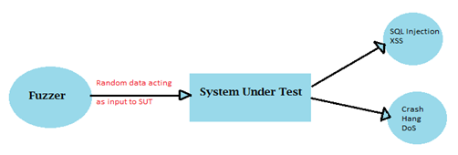
Fuzzing
예상하지 못하는 시스템내에 취약점을 얻어내기 위하여 악의적인 데이터를 입력 값으로 주입하는 일
=> 기본적으로 소프트웨어 테스팅상에서의 다양한 문제를 점검하기 위한 기술

Slide 4

퍼징 대상을 어떻게 다루느냐
=>스마트 퍼징, 덤프 퍼징
Fuzzing
퍼징 데이터를 어떻게 처리 할 것이냐
=> 제네레이션 퍼징, 뮤테이션 퍼징

Slide 5
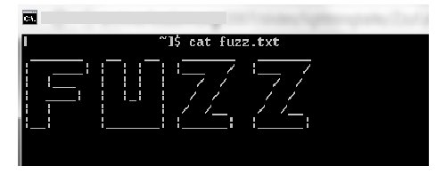
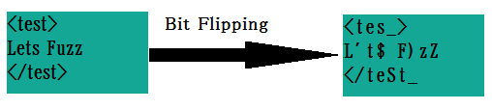
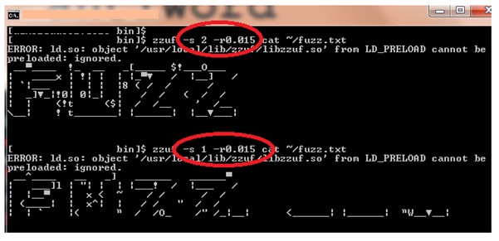
Mutation

Slide 6


장단점

Slide 7
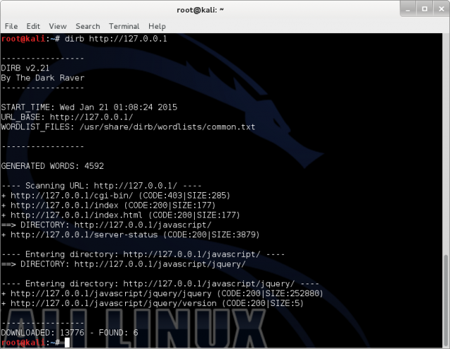

DirBuster
Fuzzer
Dictionary
BruteForce

Slide 8
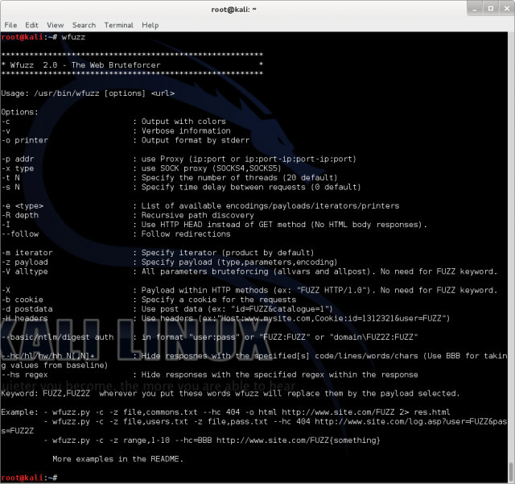
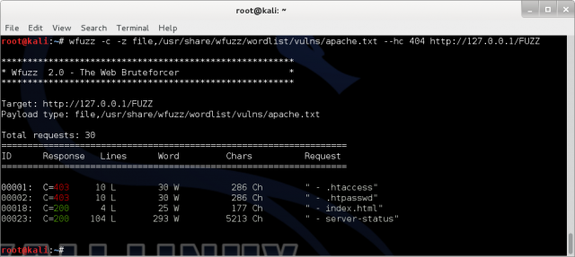
Wfuzz
Fuzzer

Slide 9
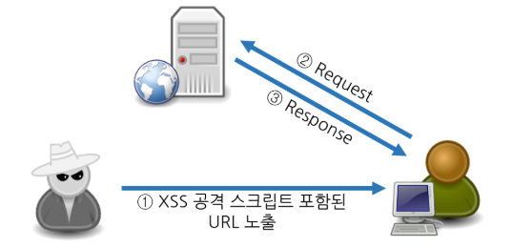
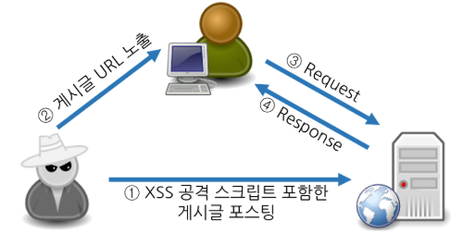
XSS
Reflected
Stored

Slide 10





SQLi

Slide 11
Web Fuzzer
Dev.

Slide 12
프로그램 설계

Slide 13
Target | 웹 사이트
공격 기법 | XSS, SQL Injection
공격 방법 | Dictionary Based Bruteforce
목적 | 웹 페이지 진단 ( Black-box Test )
1. 프로그램 설계

Slide 14

Dictionary
선택
1. 프로그램 설계

Slide 15
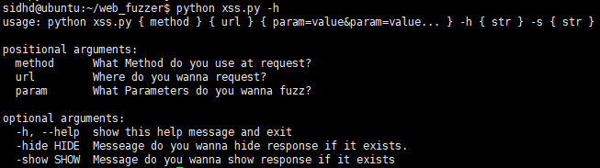
CLI
1. 프로그램 설계

Slide 16
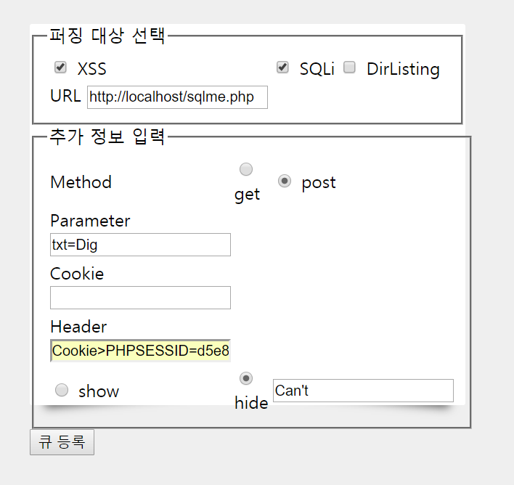
GUI
1. 프로그램 설계

Slide 17
퍼징 테스트
퍼징 정보 입력
퍼징 정보 출력
1. 프로그램 설계

Slide 18

1. 프로그램 설계

Slide 19
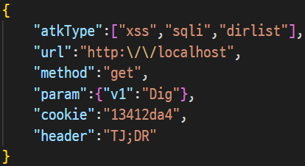
1. 프로그램 설계

Slide 20
프로그램 구현

Slide 21


개발 언어 선택
2. 프로그램 구현

Slide 22
index.php
queue / key
view.php
controller
crawler
core / *
result / key / *
2. 프로그램 구현

Slide 23
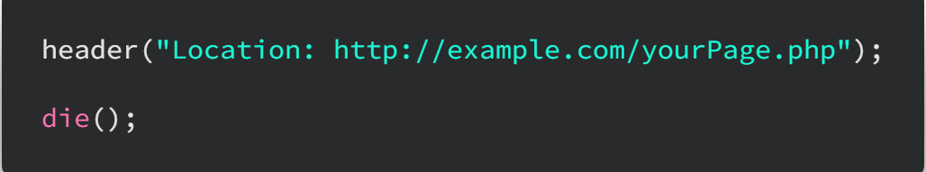
문제 발생! -> refresh 후 post data가 남아있다.
문제 해결. -> PRG Pattern 적용.
Post -> Redirect -> Get
2. 프로그램 구현

Slide 24
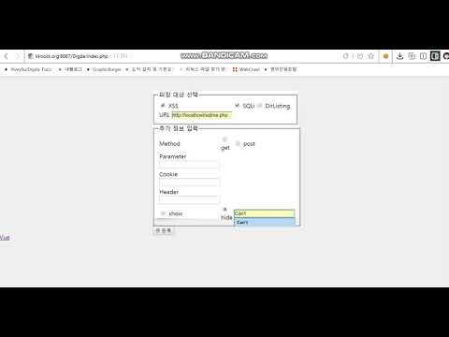
2. 프로그램 구현

Slide 25

https://github.com/l0vey0u/Digda
2. 프로그램 구현

Slide 26
프로그램 리뷰

Slide 27
( 한계 )
Dictionary Data에 한정되어
테스트 케이스의 다양성이 부족
3. 프로그램 리뷰

Slide 28
( 추후 방향 )
타겟에 대하여 웹 크롤링을 활용,
더 많은 정보를 수집
멀티 프로세싱을 이용하여 퍼징 속도 최적화
3. 프로그램 리뷰

Slide 29
참고

Slide 30
http://www.jidum.com/jidums/view.do?jidumId=588
http://pythonstudy.xyz/python/article/403-파이썬-Web-Scraping
https://en.wikipedia.org/wiki/Post/Redirect/Get
https://nesoy.github.io/articles/2017-02/JSON
https://thenounproject.com
5. 참고 문헌 및 자료

Slide 31
멘토님을 비롯한
수고하신
인코그니토 운영진 분들
고맙습니다

Slide 32
Q & A

Slide 33
THANK YOU

